Slide 1
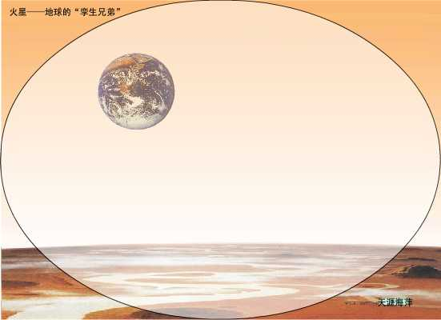


Slide 2
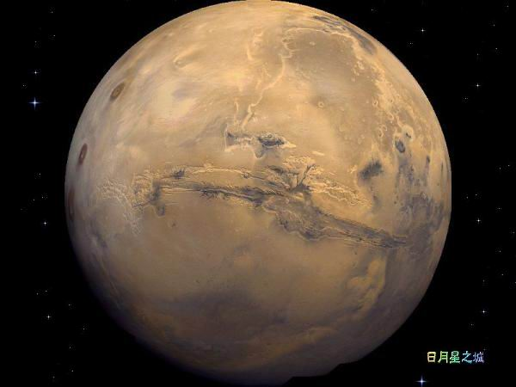

Slide 3
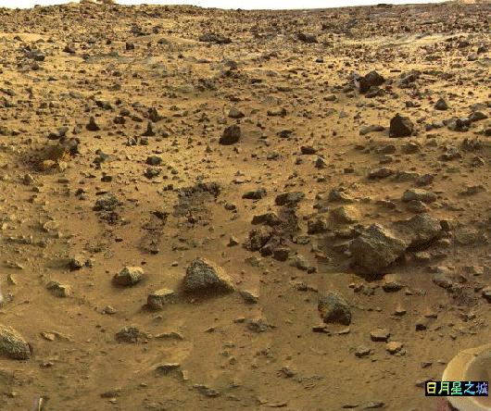

Slide 4
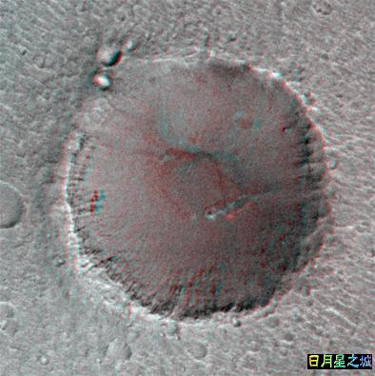
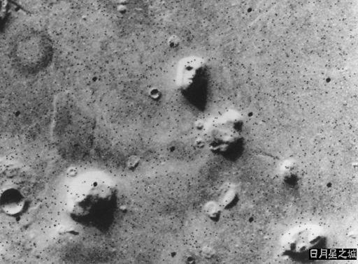
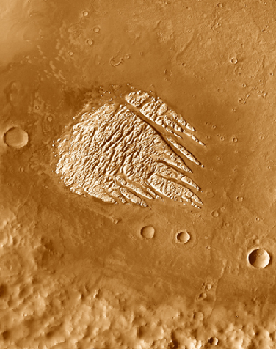
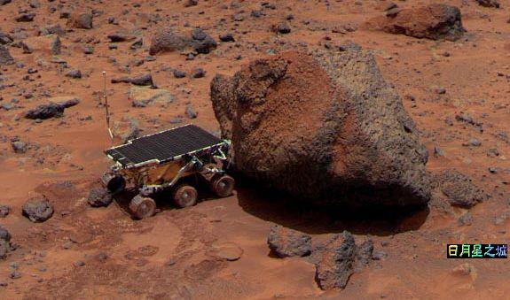

Slide 5
请同学们自由朗读第一段，想想从哪儿可以看出火星和地球是“孪生兄弟”。
这兄弟俩长得太像了——同样的南极、北极，同样有高山、峡谷，同样有白云、尘暴和龙卷风，同样是四季分明，甚至连一天的时间都差不多。
火星也和地球一样有水和生命存在。

Slide 6
从课文中找出相关语句证明火星上曾经有水的存在。
2004年3月以后，人类通过对火星岩石的钻孔分析，进一步证实了火星上曾经有水的推断。

Slide 7
哪句话又能证明推断的可信性呢？
科学家研究分析了火星的照片资料，发现火星上有干涸的河床，该河床宽达上百千米，远胜过今天地球上的亚马孙河。
亚马逊河长度仅次于尼罗河，约6400公里，为世界第二大河 。

Slide 8
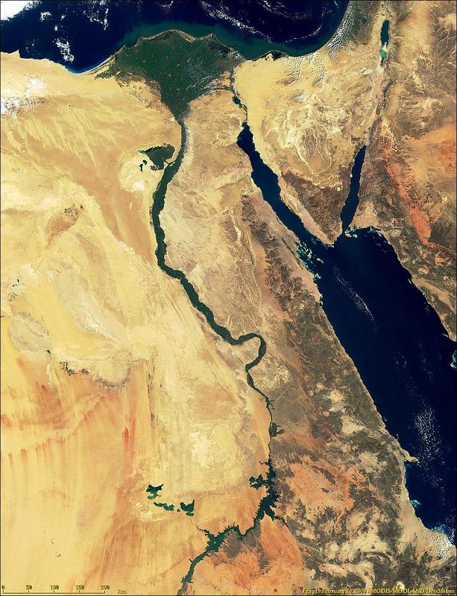
尼罗河，非洲诸河流之父，位于非洲东北部，是一条国际河流。尼罗河发源于赤道南部东非高原上的布隆迪高地，干流流经布隆迪、卢旺达、坦桑尼亚、乌干达、苏丹和埃及等国，最后注入地中海。干流自卡盖拉(Kagara)河源头至入海口，全长6670km，是世界流程最长的河流。

Slide 9
公里
1公里=1000米
又称千米，是个长度单位，代号是km，通常用于衡量两地之间的距离。
1.61公里=1英里
1.61公里=1610米
1 千米（公里）= 1,000 米（公尺）= 100,000 厘米（公分） = 1,000,000 毫米（公厘）

Slide 10
读读第三、四、五自然段，说说水来源的两种猜测是什么。
第一种猜测：
陨石的水分比较少，而彗星本身大多是些大冰块，含有丰富的水。也许是持续了数亿年的彗星和陨石风暴，给兄弟俩送去了最初的水。

Slide 11
第二种猜测：
当兄弟俩诞生之初，水的成分就已经潜藏在一些矿物中了。当火山爆发时，这些矿物便分离出水，随着熔岩释放出来。其中大部分以蒸气状态飘散在空中，一部分随后变成雨水落下来，形成了湖泊和海洋。

Slide 12
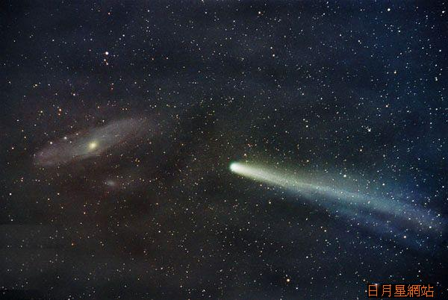
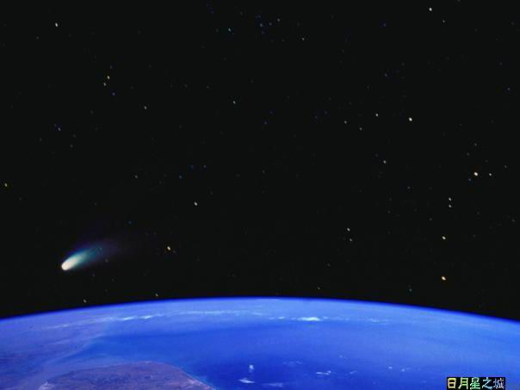
火星与地球，同样是行星，环境相似，水的来源相似，为什么地球上的水不但能留下来，而且孕育出了生命；而火星上的水原本可能比地球还多，为什么没能留住呢？

Slide 13
请同学们继续读课文，找找其中的原因。
（1）火星本身的致命缺陷。
（2）火星比地球小得多，对物体的吸引力也小得多。
找出具体描述的句子，读读，体会作者形象化的写法，写出了气体脱离火星表面的过程。

Slide 14
火星上的水未能留住是因为：火星比地球小得多，对物体的吸引力也小得多,所以气体脱离火星不需要太快的速度。在太阳的照射下,火星表面的水蒸发成气体,这些气体很快就取得了足够的热量,达到能够脱离火星的速度而一去不复返。

Slide 15
持续不断的火星气体集体大逃亡，使得火星表面的液态水难以长时间存在。
“集体大逃亡”是用形象的手法，写出了由于火星引力小，致使火星表表面液态水蒸发变成大量气体离开火星的样子。

Slide 16
水是生命的源泉，地球上的生命得以生生不息；火星的表面留不住水，那么肯定就不存在生命了。你认为呢？科学家又是怎么认为的呢？
然而，科学家推测，火星地表下面仍然可能有水，只要有适当的温度，就可能孕育出生命来。

Slide 17
可见，在没有充分的科学根据可以证明之前，任何结论都不能武断。科学的探究态度必须是严谨、一丝不苟的，来不得一丝马虎。

Slide 18
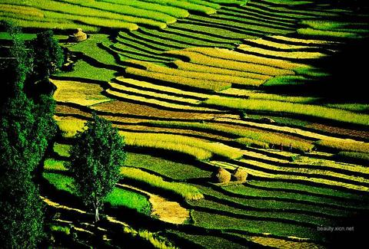
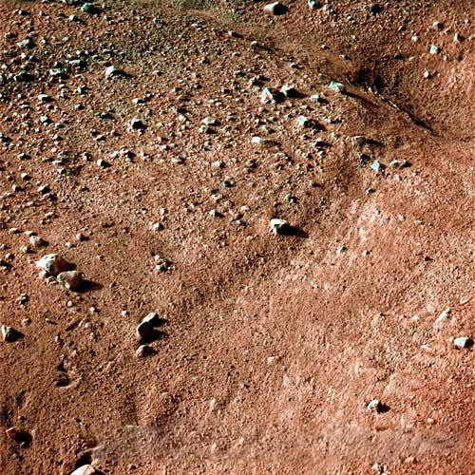
地 球
火星土壤

Slide 19
课文小结：
火星上生命的存在与否，这是个怎样的谜？你们想知道吗？那么，请学好科学文化知识，努力去探究吧。科学的大门正为你们敞开着。

Slide 20
课外作业
1、抄写文中的好词好句。
2、课外收集：宇宙知识知多少。

